Slide 1
HTTP HyperText TranSfert Protocol
A. DAAIF
ENSET Mohammedia
Université Hassan II
Casablanca

Slide 2
PLAN
Historique de HTTP
Composants d’une Application Web
Format d’une requête HTTP
Format d’une réponse HTTP
Autour de HTTP
Quelques entêtes standards

Slide 3
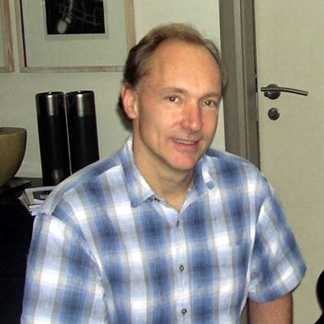
Historique
Inventé par sir Tim Berners-Lee au CERN
Version 0.9
Version 1.0 - 1996 (rfc 1945 IETF)
Support MIME
Serveurs virtuels
Gestion du cache
Identification
Version 1.1 - 1997 (rfc 2616 IETF)
Meilleure gestion des connexions (pipline)
Négociation de contenus
Version 2 – SPDY (speedy) (rfc 7540 IETF)
Multiplexage des requêtes (Avec priorité)
Compression des entêtes.
Tim Berners-Lee

Slide 4
HTTP c’est quoi ?
Basé sur un échange de messages entre le client et le serveur
Le client crée une connexion TCP au serveur
Le client envoie une requête au serveur
Le serveur traite la requête et envoie une réponse au client
La connexion est fermée

Slide 5
Composants d’une Application Web
Application web
Client web
TCP
Serveur web
Applications
1 - Requête
Réponse - 2
cache
Moteurs de rendu et de script
Ressources système

Slide 6
Dialogue HTTP
Protocole en mode de lignes de caractères
telnet www.daaif.net 80
Types de dialogues
Récupération d’un document
méthode GET
Soumission d’un formulaire
méthodes GET ou POST
Récupération et gestion de ressources
méthodes GET, POST, PUT et DELETE
Gestion de proxy/cache
Méthode HEAD (Récupération d’informations sur la ressource).

Slide 7
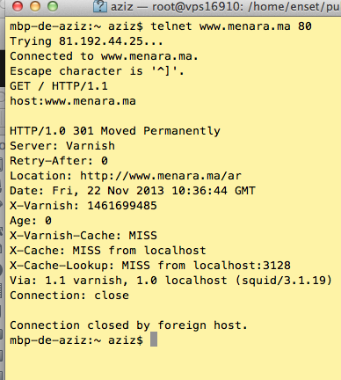
Exemple
Connexion
Connexion au site Menara à l’aide d ’un terminal
Requête
Réponse
Déconnexion

Slide 8
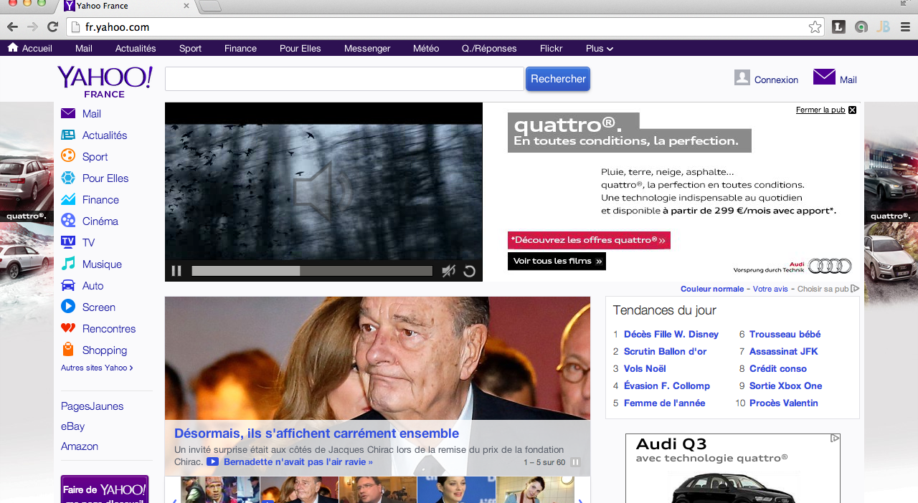
Les défis de HTTP !

Slide 9
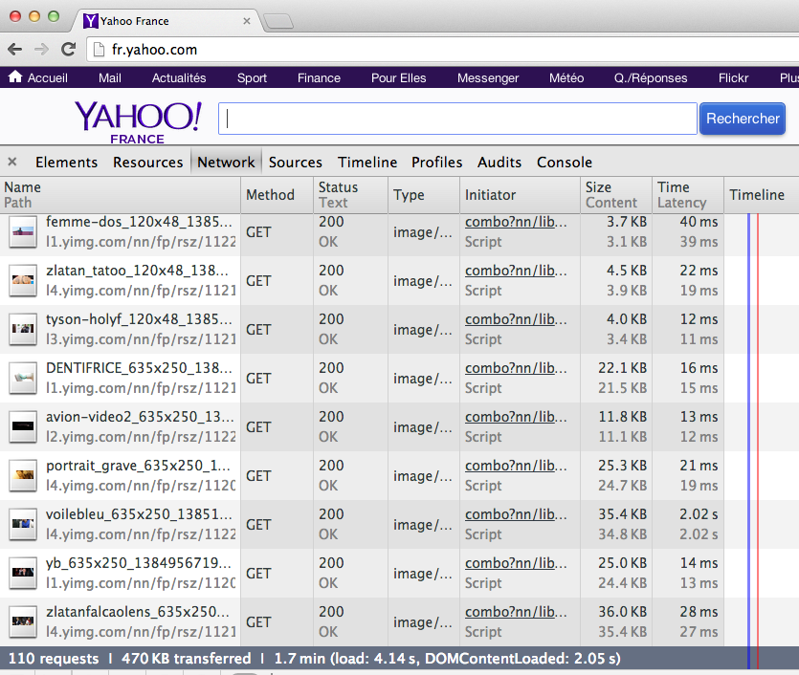
Les défis de HTTP !

Slide 10
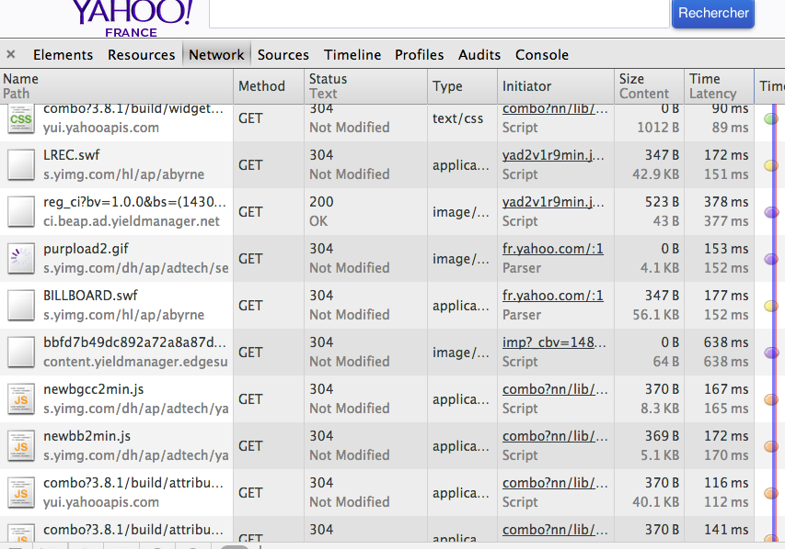
Heureusement que toutes les ressources ne sont pas rechargées …

Slide 11
Format de la requête
< Méthode > < URI> HTTP/ <Version >
[< Champ d’entête > : < Valeur >]
…
*** ligne vide ****
[Corps de la requête]

Slide 12
Méthodes HTTP (Method)
GET
demande pour obtenir des informations et une zone de données concernant l’URI
HEAD
demande pour seulement obtenir des informations concernant l’URI
POST
envoie de données (contenu du formulaire vers le serveur, …). Ces données sont situées après l’entête et un saut de ligne.
PUT
Mise à jour de la ressource à l’URI indiqué
DELETE
suppression des données désignées par l’URI
…

Slide 13
Le client envoie une requête
Entêtes de la requête
Post /script.php HTTP/1.0
Accept : Text/html
Accept : image/ *
Accept-Encoding: compress, gzip
User-Agent : Mozilla/4.0
*** saut de ligne ***
Var1=Value1&
Var2=Value2&
Var3=Value3
Méthode,chemin,version
Documents acceptés
Type et version du navigateur ayant soumis la requête.
Paramètres des différents champs du formulaire.
corps de la requête

Slide 14
Format de la réponse
HTTP/<Version> <Status> <Commentaire Status>
Content-Type: <Type MIME du contenu>
[< Champ d’entête >: <Valeur>]
…
*** Ligne vide ****
Document (Contenu html, xml, image, …)

Slide 15
Le serveur envoie une réponse
Entêtes de la réponse
HTTP/1.0 200 OK
Date : Wed, 05Feb12 15:02:01 GMT
Server : Apache/1.3.24
Mime-Version 1.0
Last-Modified : Wed 02Oct11 24:05:01GMT
Content-Type : Text/html
Content-legnth : 4205
*** saut de ligne ***
<HTML><HEAD>
….
</BODY></HTML>
Ligne de Status
Nom du Serveur
Dernière modification
Type de contenu
Sa taille
Le fichier que le client va afficher
corps de la réponse

Slide 16
Statuts de la réponse (Status)
100-199
Informationnel
200-299
Succès de la requête client
300-399
Redirection de la Requête client
400-499
Requête client incomplète
500-599
Erreur Serveur

Slide 17
Entêtes HTTP
4 types de champs d’entête :
Général
commun au serveur, au client ou à HTTP
Requête du client
formats de documents et paramètres pour le serveur
Réponse du serveur
information concernant le serveur
Entité
informations concernant les données échangées

Slide 18
Entêtes généraux
Cache-Control -> contrôle du cache
Connection -> listes d’option
Date -> date actuelle
MIME-Version -> version MIME utilisé.
Pragma -> instruction pour le proxy.
Transfer-Encoding -> Comment les données sont envoyées.
…

Slide 19
Entêtes de requêtes client
Accept -> type MIME visualisable par l’agent
Accept-Encoding -> méthodes de codage acceptées
Accept-Charset -> jeu de caractères préféré du client
Accept-Language -> liste de langues
User-Agent -> modèle du navigateur
Referer -> URL d’origine
If-Modified-Since -> Envoyer la ressource seulement si …
…

Slide 20
Entêtes de réponse
Server -> modèle de HTTPD
Set-Cookie -> créer ou modifie un cookie sur le client
Age -> ancienneté du document en secondes
WWW-Authenticate -> Authentification requise pour l’URI
…

Slide 21
Entêtes d’entités
Content-Base -> URI de base
Last-Modified -> date de dernière modification du doc.
Content-Length -> taille du document en octet
Content-Encoding -> type encodage du document renvoyé
Content-Language -> le langage du document retourné
…

Slide 22
Outils - CURL
Quelques exemples :
Requete simple GET
curl http://enset-media.ac.ma/
Choisir la méthode http
curl –X POST http://enset-media.ac.ma/
Envoyer des données dan le corps de la req
curl –X POST -d '{"name":"azer", "group":"ADMIN"}' \ http://enset-media.ac.ma/
Envoyer des entêtes http
curl -H "Accept: application/json" enset-media.ma
Dump des entêtes dans un fichier
curl --dump-header headers.txt enset-media.ac.ma

Slide 23
OUTils - POSTMAN

